Slide 1
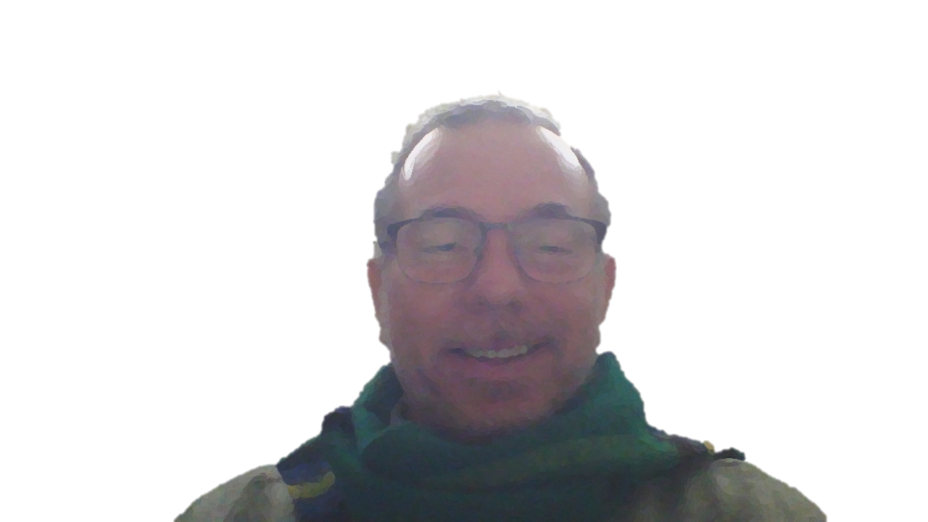
Dâmaso I. da F. Pereira

Slide 2
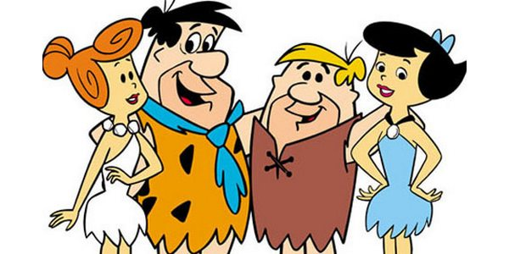
“At long time ago …. “

Slide 3
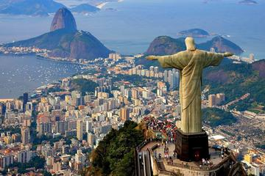
Nasceu numa cidade maravilhosa uma Criança abençoada por Deus … e bonito por natureza

Slide 4
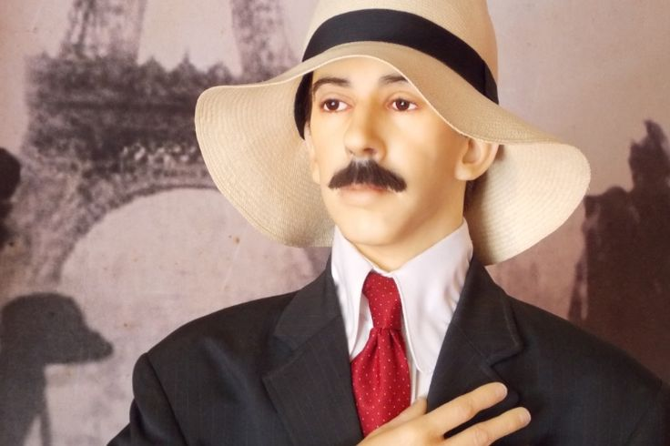
Sendo o primogénito da sua geração , era criativo e irreverente

Slide 5
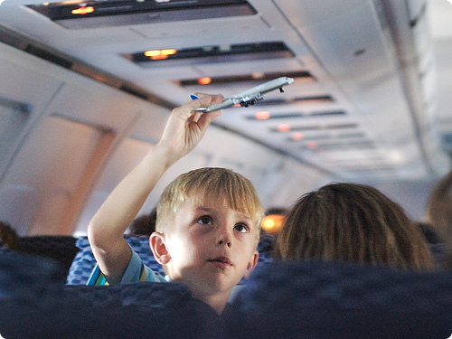
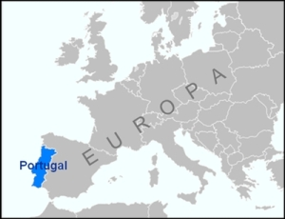
a família decidiu proporcionar-lhe uma educação mais tradicional num continente frio e distante

Slide 6
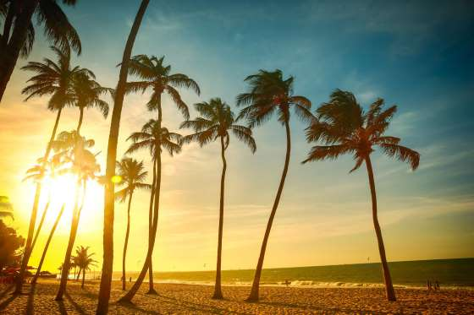
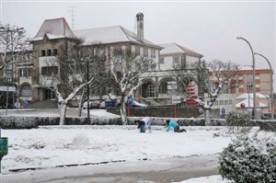
sua personalidade e capacidade de adaptação, resulta tb do meio envolvente :

Slide 7
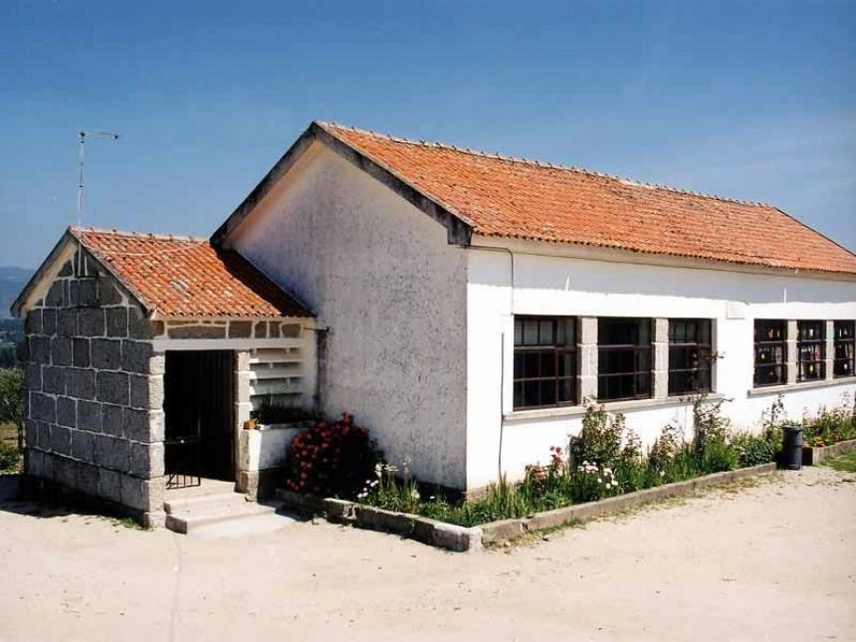
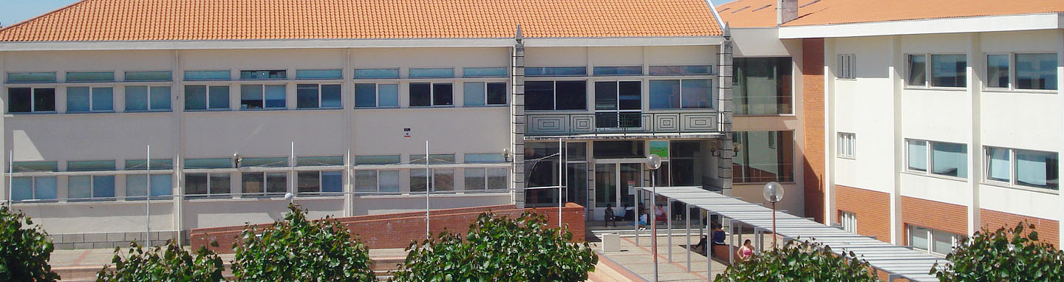
Percurso Académico :

Slide 8
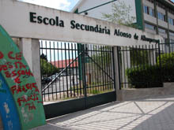
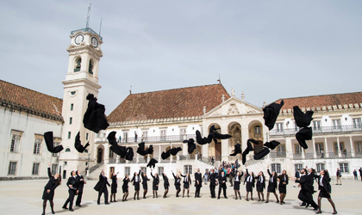
Percurso Académico :
Faculdade de Ciências e Tecnologia
da Universidade de Coimbra
E. Sec. Afonso de Albuquerque - Grd

Slide 9


Experiência Profissional “Skils”

Slide 10

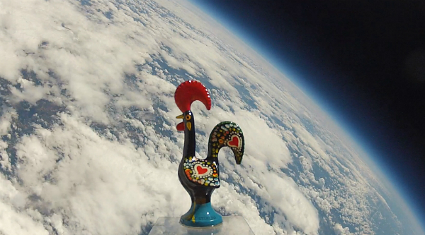
Tão vasta e Multifacetada , que não cabe nesta breve apresentação !...

Slide 11
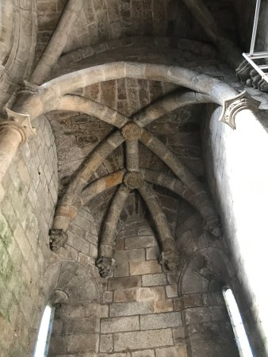
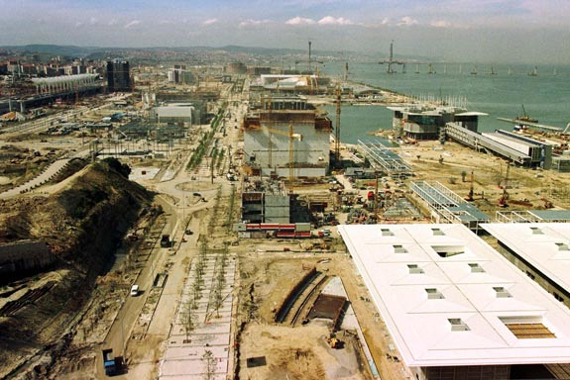
Tal como seus antepassados , contribuiu “modestamente” em grandes obras :
Zona de Construção EXPO'98 em Maio de 1997. (Foto Reuters)
Reconstrução & Requalificação da Sé – Início Séc.XX

Slide 12
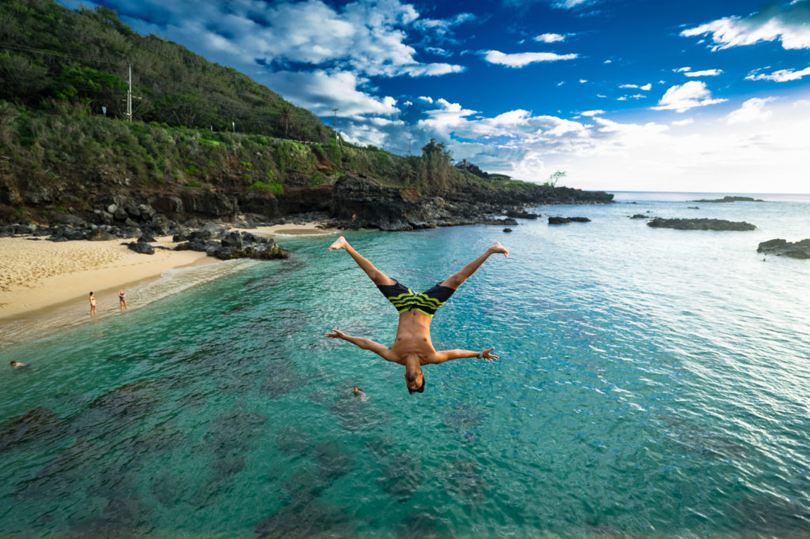
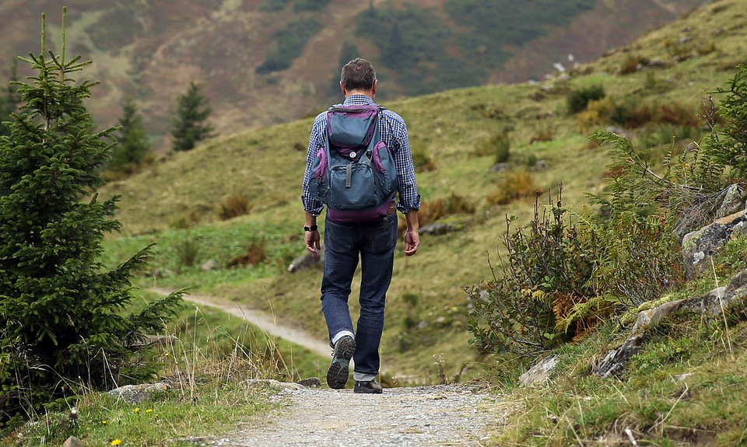
Grandes Paixões : ???...
Mar & Aventura
Natureza & Viagens

Slide 13


Os que me são mais queridos :

Slide 14
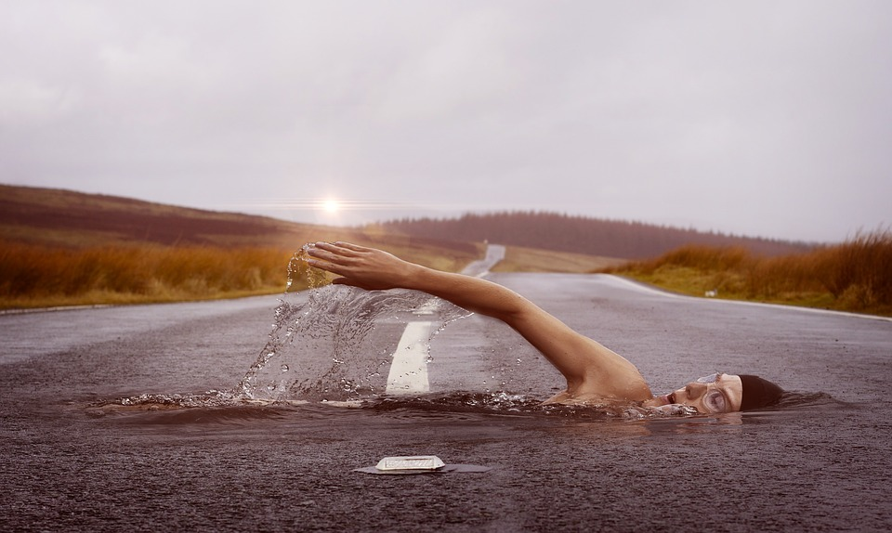
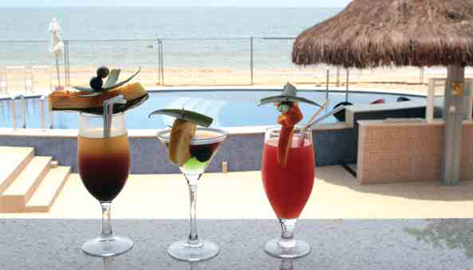
Hobbies :

Slide 15
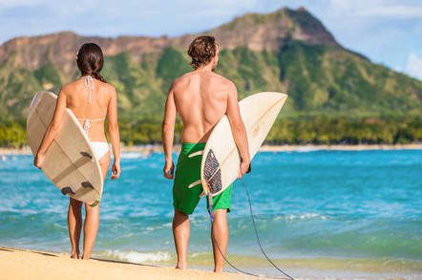
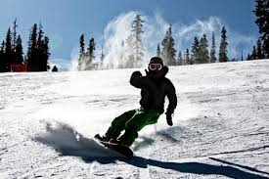
Desportos :

Slide 16
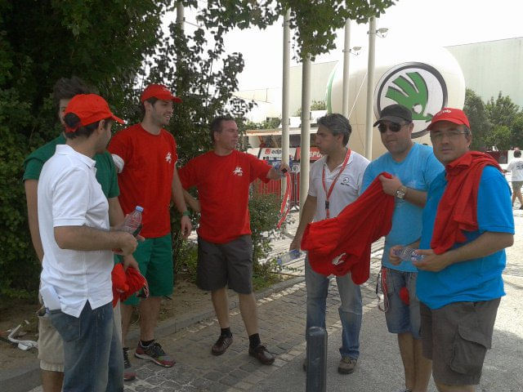
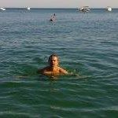
Desportos :

Slide 17
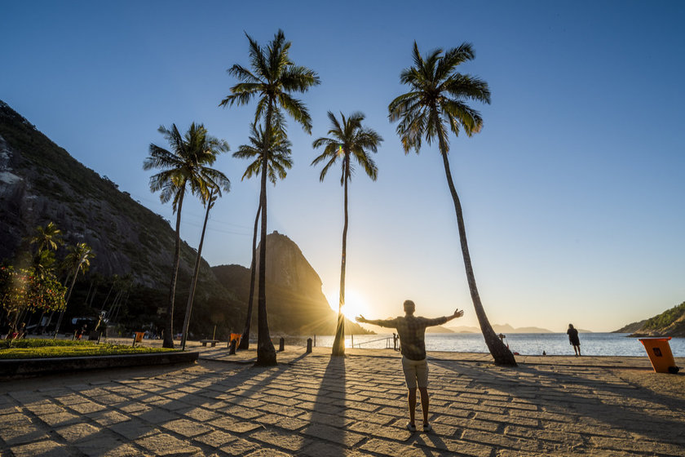
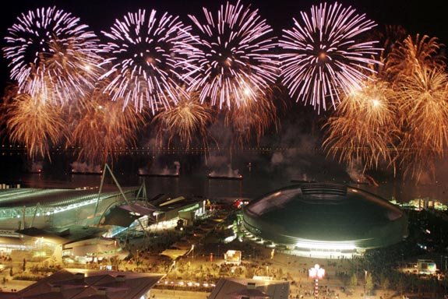
Onde estive – Momentos Marcantes :
Fogo de artifício no encerramento da EXPO'98, no dia 30/09/1998. (foto José Manuel Ribeiro/Reuters)

Slide 18
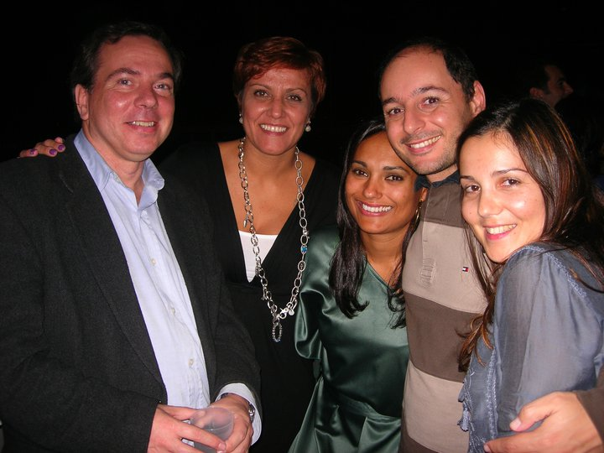
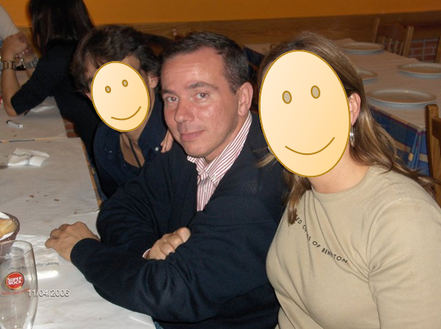
Onde estive – Momentos Marcantes :
Infiltrado num Jantar do “Canelas F.C.”
No “URBAN” em Lx … sobrevivi !...

Slide 19
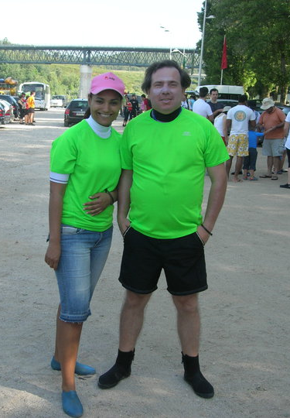
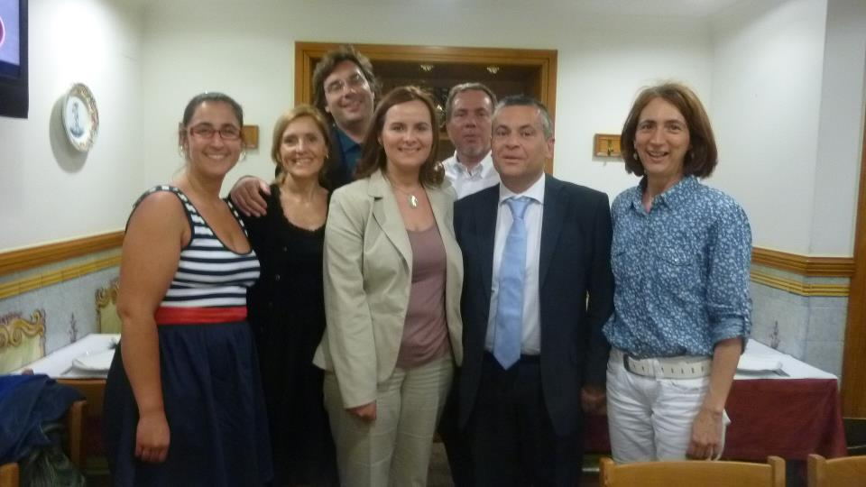
Onde Estive - Momentos Marcantes :
No Tejo apesar das descargas ...
Como “Emplastro” em diversas Tertúlias …

Slide 20
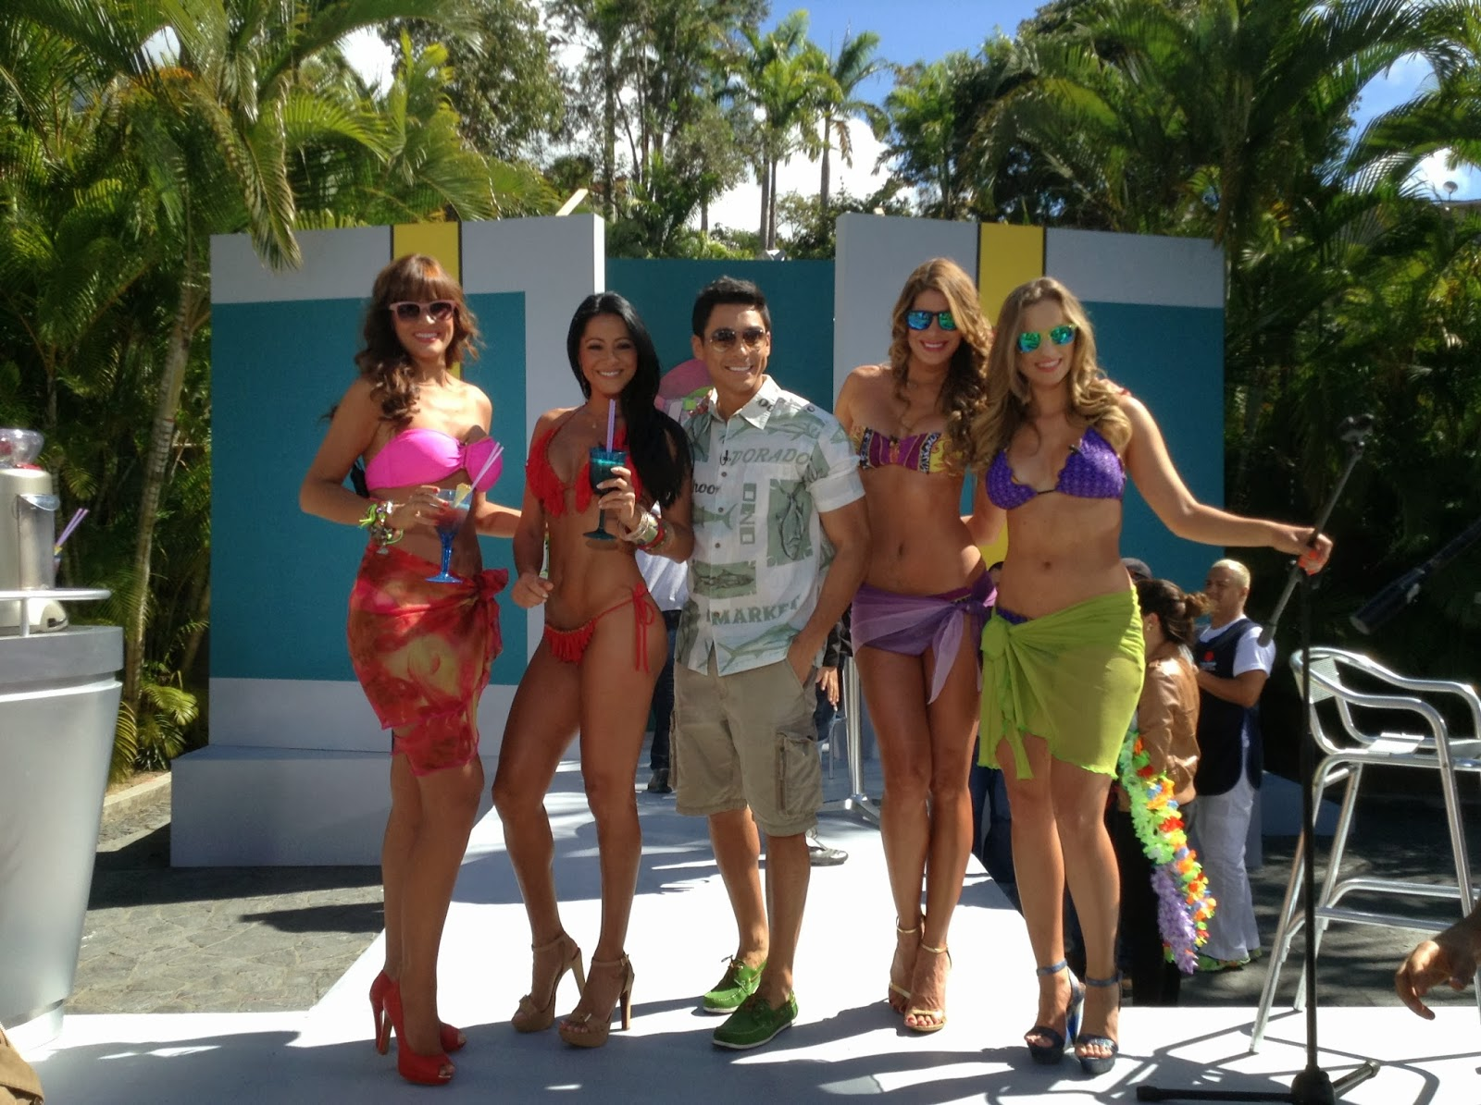
Onde estive – Momentos Marcantes :
Esta já não me lembro onde foi , mas tb foi marcante !...

Slide 21
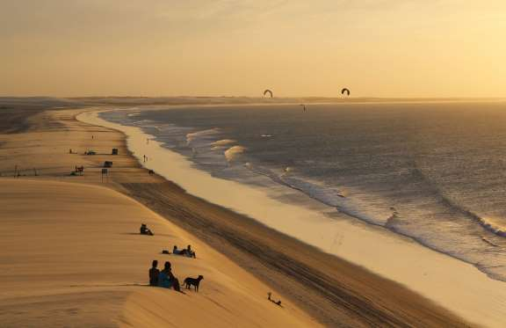
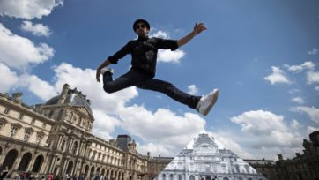
Onde estive – Momentos Marcantes :
Jericoácoara - Ceará
Louvre – Paris de França

Slide 22
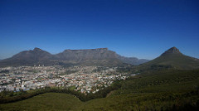
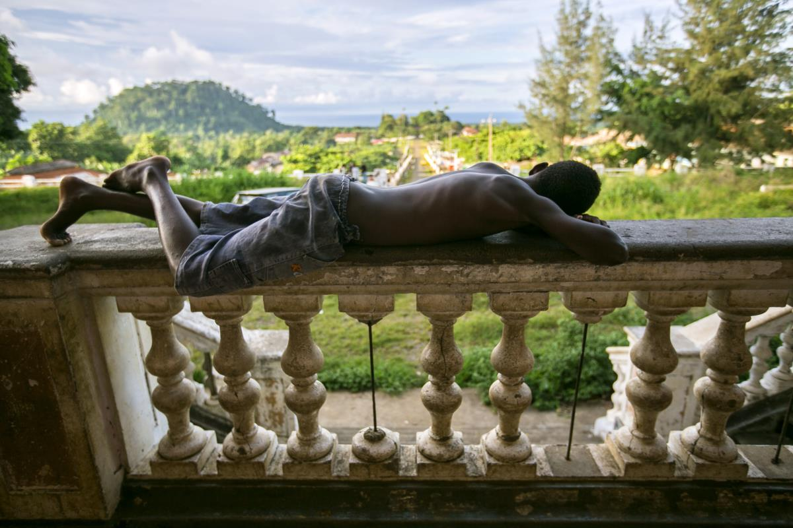
Onde estive – Momentos Marcantes :
Cidade do Cabo – África do Sul
Roça Água Izé – São Tomé e Príncipe

Slide 23
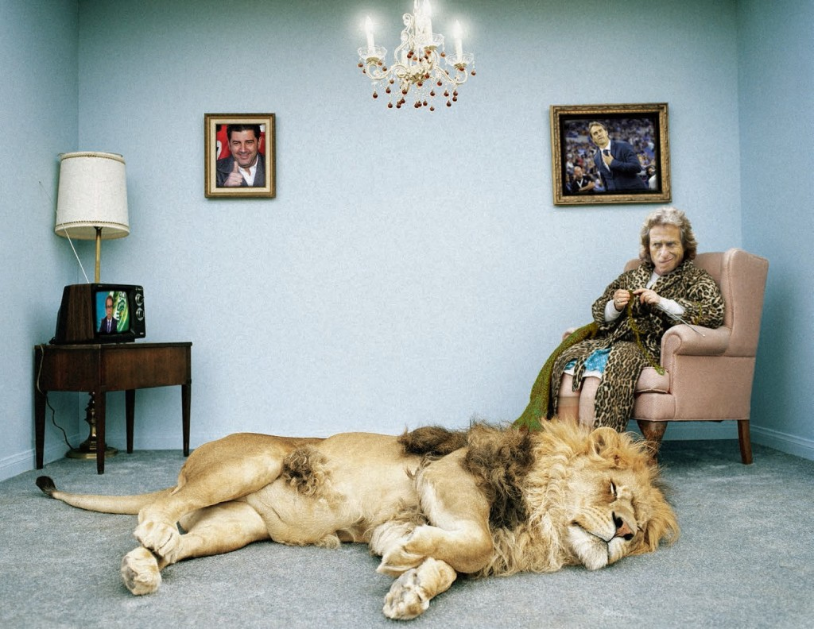
Onde estive – Momentos Marcantes :
Em casa ( a pensar nesta apresentação ) depois de o SCP perder com o FCP !...

Slide 24
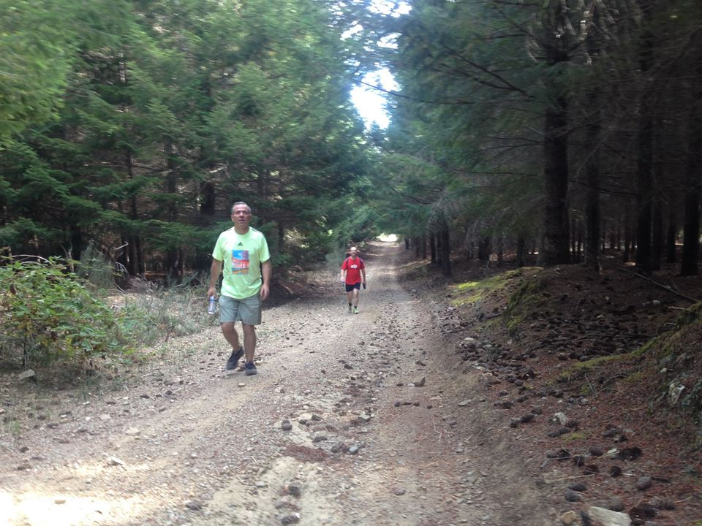
Sabem o sítio mais longe onde fui ?

Slide 25
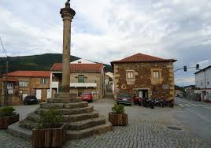
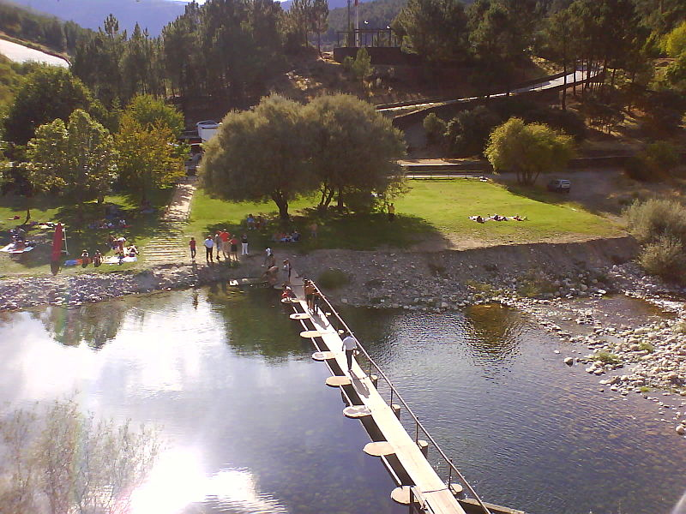
A “ Vale da AMOREIRA ” !!! Mas foi a pé … fica entre Valhelhas & SAMEIRO (Manteigas)
Valhelhas - Pelourinho
Praia Fluvial de Sameiro(Ski Parque)

Slide 26

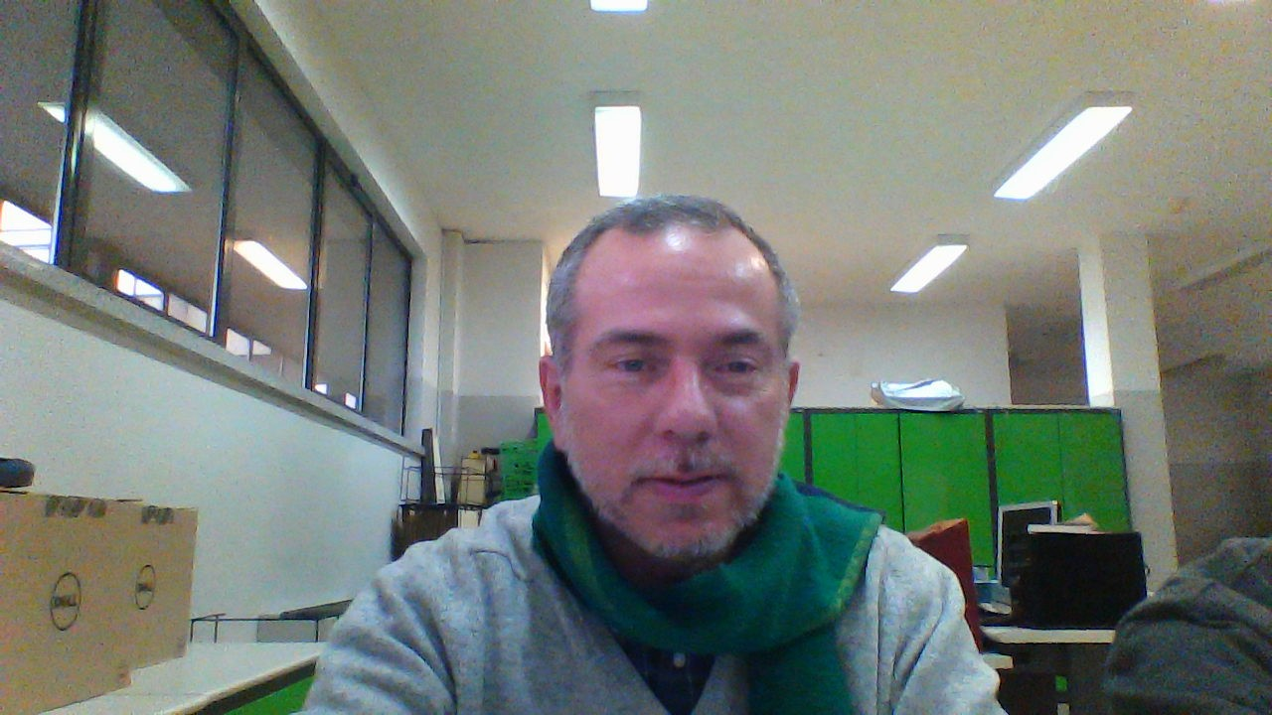
Formação :
No início há sempre apreensão !!!... ( lá ao fundo )

Slide 27
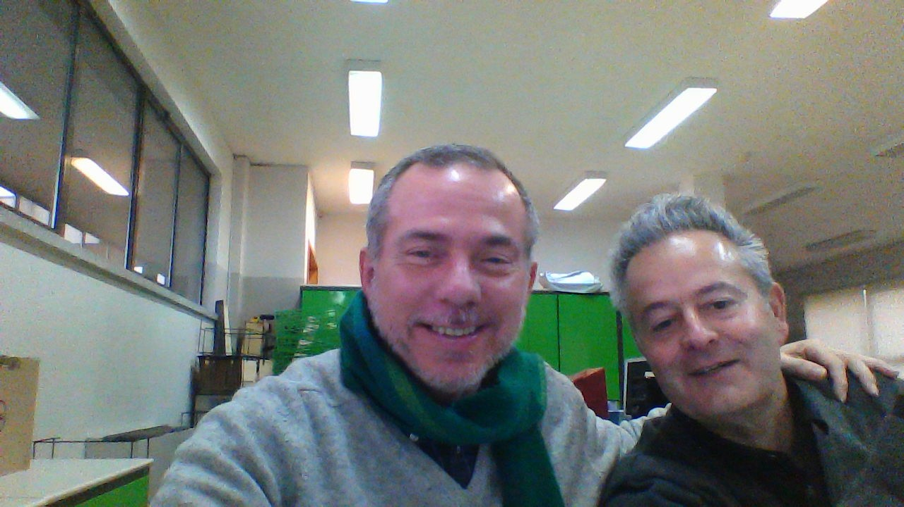
Formação :
Mas com a ajuda dos Formadores e colegas … UAU

Slide 28
UFCD – 0779 “ Operador de Informática “ Turma Vida Ativa 2018
Esta página foi deixada propositadamente em branco ,
aguardando que todos vocês se juntem para tirarmos uma “selfie” de grupo ,
para valorizar este modesto projecto .

Slide 29
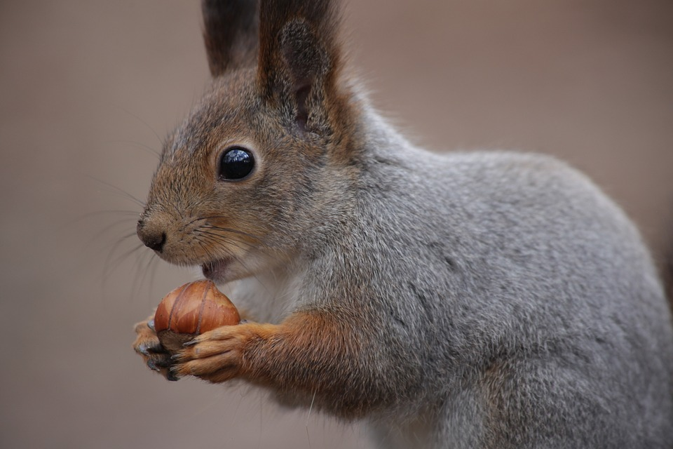
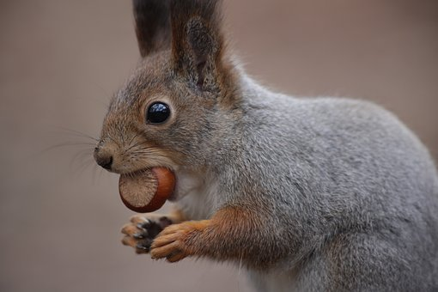
O fruto proibido é o mais apetecido … não é ?

Slide 30
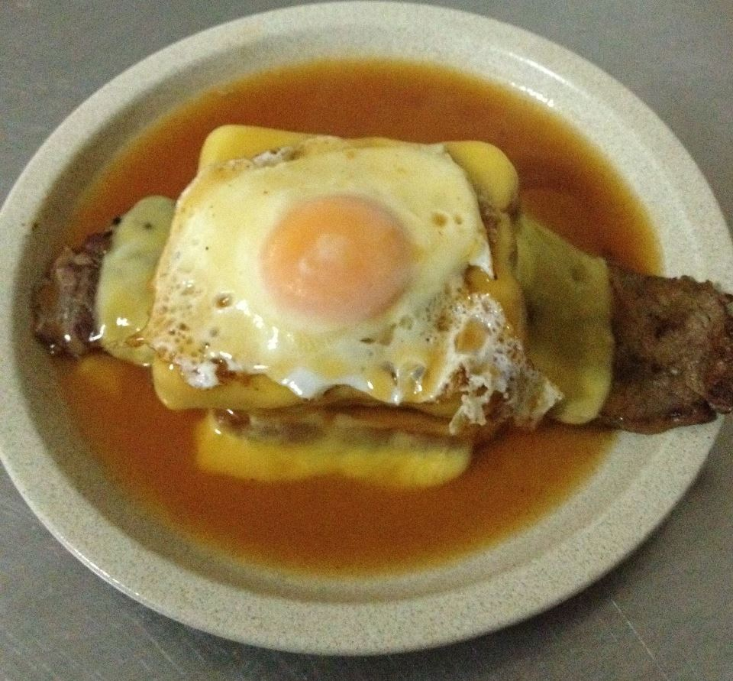
por isso , preparem-se para o jantar de curso. Não Faltem , ok ?
Agradece-se confirmação. Contamos com todos na : 5ªf , 22.Março.2018

Slide 31
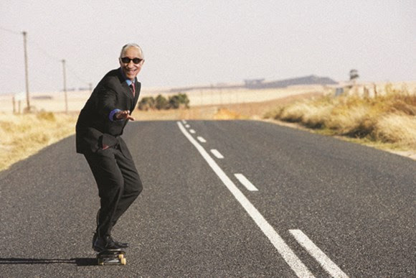
O nosso Presidente , já vem a caminho …
PODCAST
INIMIGO
PÚBLICO

Slide 32
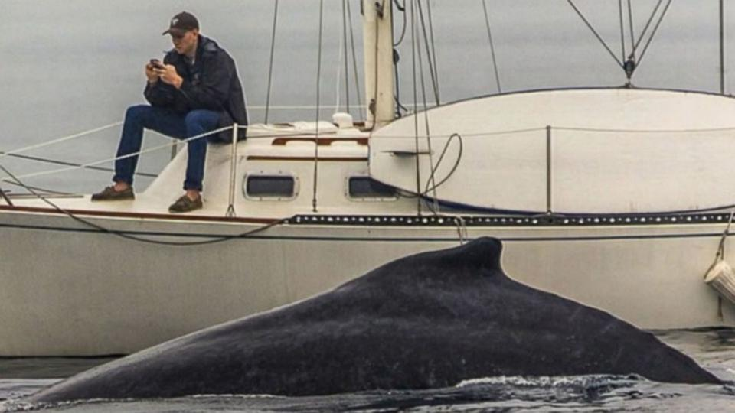
Muito Obrigado pela V/ ajuda e atenção dispensada
“A maior parte das vezes, as oportunidades estão ao nosso lado e não as vemos pq estamos distraídos.”

